Slide 1

「
jUmP
」
면 접 봐 야 조
김혜빈 PM
서선화
안중석
이민형

Slide 2
Contents
I. 기 획 단 계
II. 설 계 단 계
III. 산 출 단 계
IV. 마 무 리
jUmP 소개 1.1 목적 1.2 구성
jUmP 설명서
개발일정표
jUmP UX (Flowchart)
jUmP 초기 메인 화면 (UI)
jUmP 초기 동작 화면 (UI)
회의록 4.1 기획서 4.2 자료
jUmP 메인 화면 (UI)
Interview UI & 질문 추출 기능
영상 기능 3.1 타이머 불러오기 3.2 카메라 불러오기 3.3 영상 재생 , 다운로드
게시판 4.1 페이징 기능 4.2 답변 등록/ 수정/ 삭제 기능 4.3 검색 기능 4.4 정렬 기능
이슈트래킹 1.1 게시판 링크 오류 1.2 타이머 오류 1.3 영상 다운로드 기능
히스토리 기능 보완
팀원들의 마지막 한 마디

Slide 3

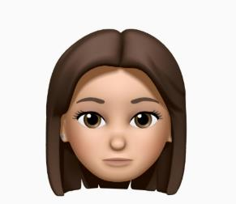
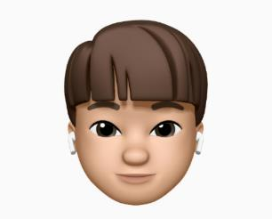
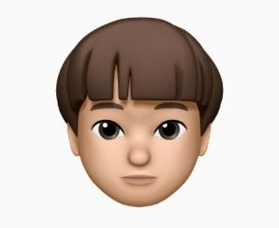
jUmP 구성원 소개
김혜빈 (PM)
게시판 기능 담당
기획/ 발표
서선화
게시판 기능 담당
기획/ PPT
안중석
영상 기능 담당
CSS
이민형
면접 질문 랜덤 추출 담당
마이페이지

Slide 4

Part 1
기획 단계

Slide 5

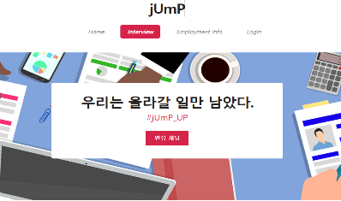

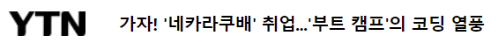
1
jUmP 소개
Stack과 Queue의 차이점이 무엇인가요?
jUmP
올라갈 일만 남았다. jUmP
<jUmP> 1.1 목적 </jUmP>
IT 산업, 많은 취업 준비생으로부터 관심 받다.
AI 모의 면접 사이트 多... IT 기술 면접은 어디서 준비하지?
jUmP와 함께하면 IT 기술 면접 상, 중, 하 연습할 수 있다!

Slide 6










1
jUmP 소개
<jUmP> 1.2 구성 </jUmP>
중
상
하
셀프 모니터
난이도별 기술 질문
IT 취업준비생만의 사이트
폰으로 불편하게 모니터 하지 말고
j U m P 와 컴퓨터로 면접 연습 하자!
IT 업계로 가고 싶은 당신,
j U m P 랑 단계별로 준비하자!
IT 난이도별 기술 질문과 자유게시판
j U m P 와 함께 올라가자!

Slide 7
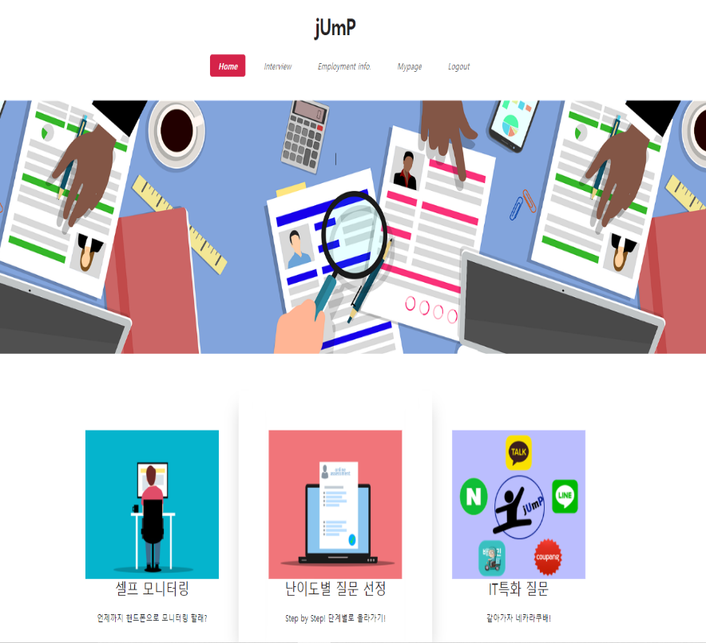
2
jUmP 설명서
jUmP
웹사이트 이용을 위해 로그인합니다. 로그인하지 않으면 기능이 제한될 수 있습니다.
Interview 탭에 들어가서 설문지를 세팅합니다.
인성 면접과 기술 면접의 문항 수를 체크합니다.
기술 면접 문항 수를 체크한 경우에만 한 해, 난이도를 선택합니다.
카메라가 세팅 후 Record 버튼을 눌러 모의 면접을 시작하면 됩니다.
한 질문당 90초 이내로 대답해주시면 됩니다.
대답을 완료한 후 Stop 버튼을 누르면 됩니다.
영상 녹화를 끝낼 때마다 Play 버튼을 누르면 하단에 볼 수 있습니다.
해당 영상을 받고 싶은 경우, Download 버튼을 누르면 됩니다.
Employment Info 탭은 정보 확인 및 게시글을 작성할 수 있습니다.

Slide 8
3
개발 일정표(개발 마일스톤)
항목 | 세부 | 1월 |  |  |  | 2월
 |  | 1w | 2w | 3w | 4w | 1w | 2w | 3w | 4w
프로토 타입 | 기능 정의
 | UI 화면 설계 (메인 화면 & 동작 화면)
 | UX & 기술 검증 (OpenCV)
 | 시작 버튼 (녹화 시작) & 제출 버튼 (영상 저장)
기술 구현 | 면접 세팅 (radio 버튼 값 받고 질문 랜덤 추출)
 | 영상과 음성 동시에 동시 출력
 | 해당 날짜의 녹화된 영상 불러오기
 | 사이트에 저장된 영상 다운로드 기능
페이지 구성 | 프론트엔드 (HTML & CSS), 소개 페이지
 | 자유 게시판 페이지 (Django 게시판 기능)
 | 마이페이지 (정보 수정, 히스토리)
최종 | 웹사이트 검증
 | 프로젝트 발표

Slide 9
Part 2
설계 단계

Slide 10
1
jUmP UX (Flowchart)
메인 페이지
어떤 기능?
게시판
게시판
인터뷰
설문지 제출
로그인?
No
게시글 조회만
Yes
인터뷰 시작
게시글 조회 및 작성
게시글 및 답변 추가시
영상 확인
로그인 창 유도

Slide 11
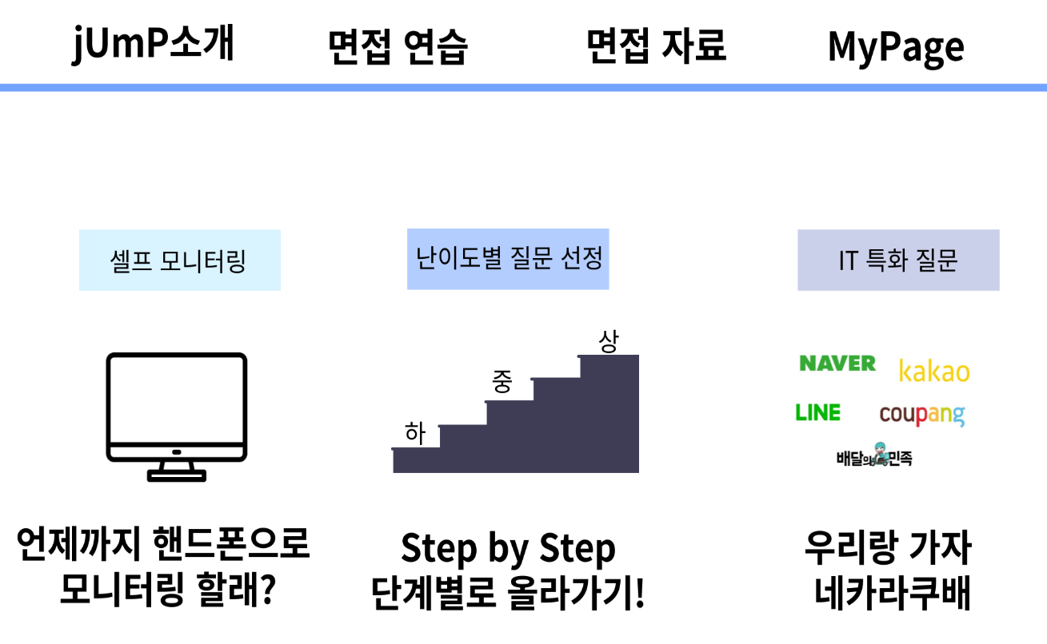
2
jUmP 초기 메인 화면 (UI)
<jUmP 소개 UI>
총 네 개의 Tab으로 구성

Slide 12
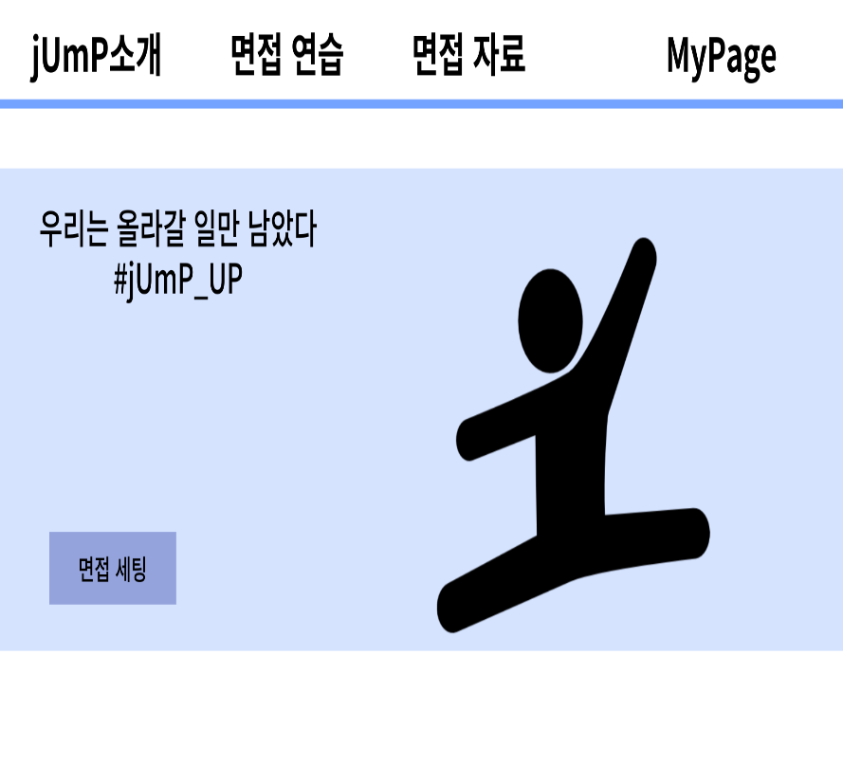
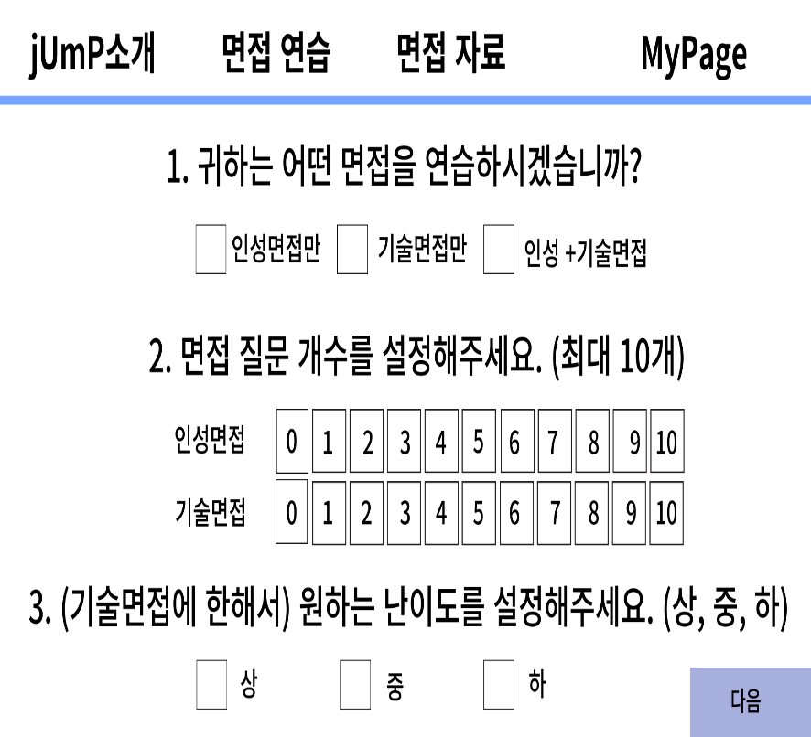
3
jUmP 초기 동작 화면 (UI)
<면접 연습 UI>
2
1

Slide 13
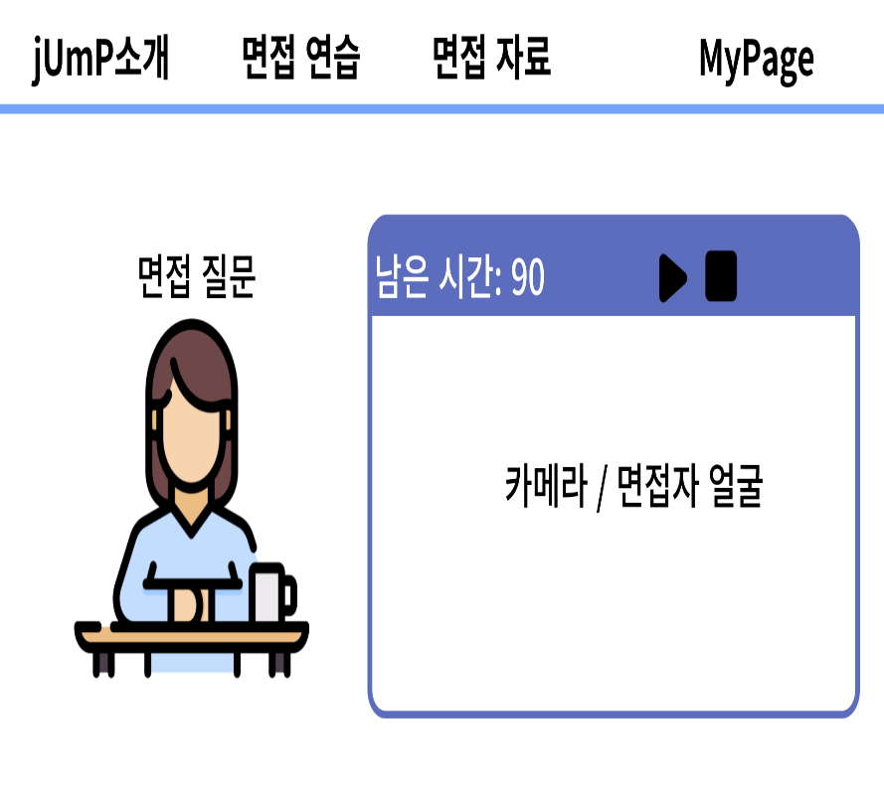
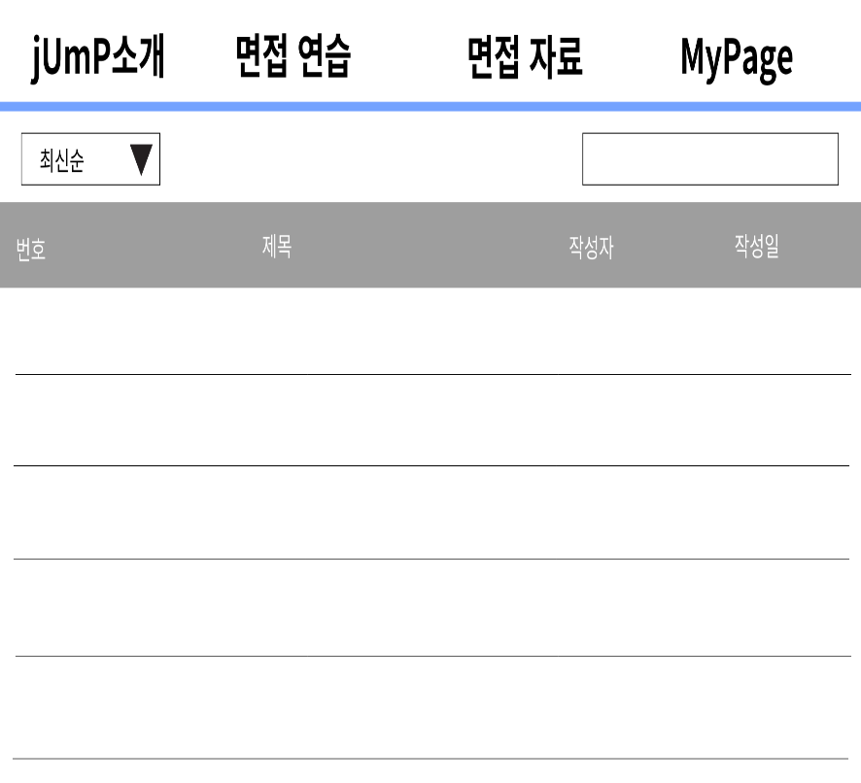
3
jUmP 초기 동작 화면 (UI)
<면접 연습 UI>
<면접 자료 UI>
3
[OpenCV 활용 예정]
[bootstrap 활용 예정]

Slide 14
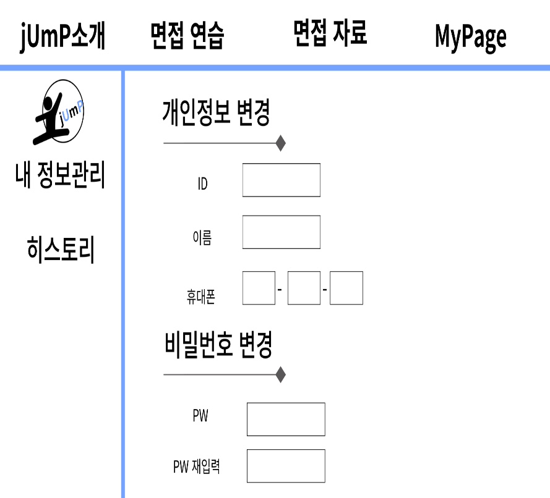
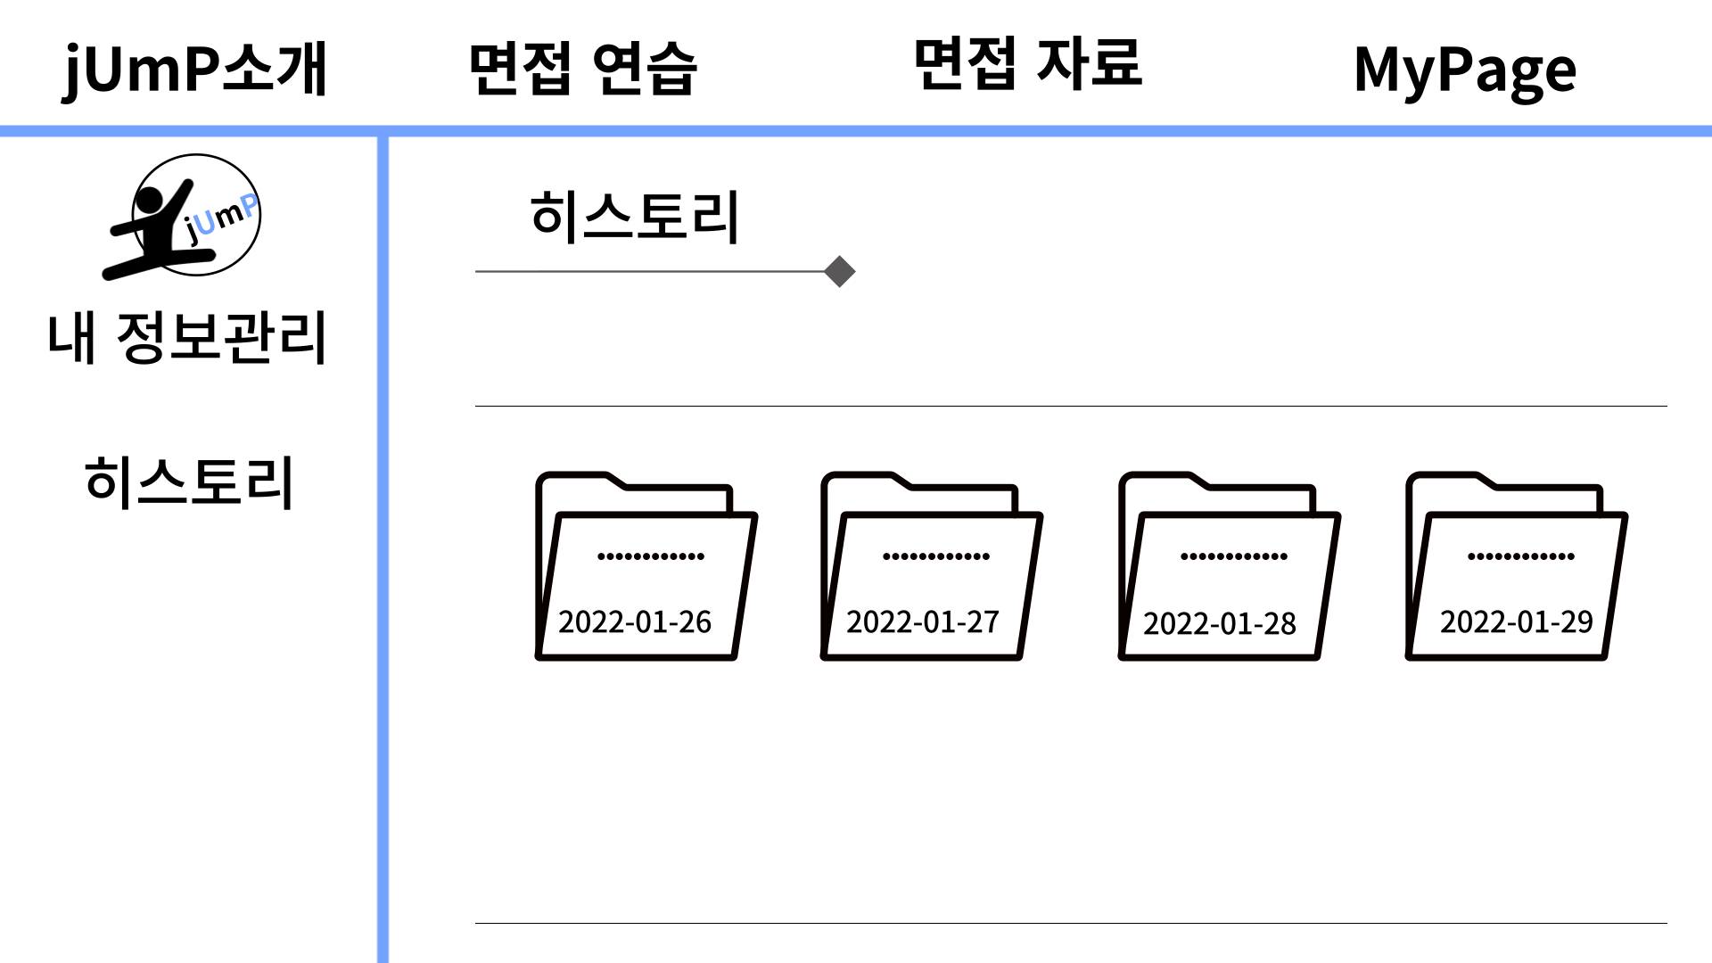
3
jUmP 초기 동작 화면 (UI)
<MyPage UI>
2
1
2

Slide 15
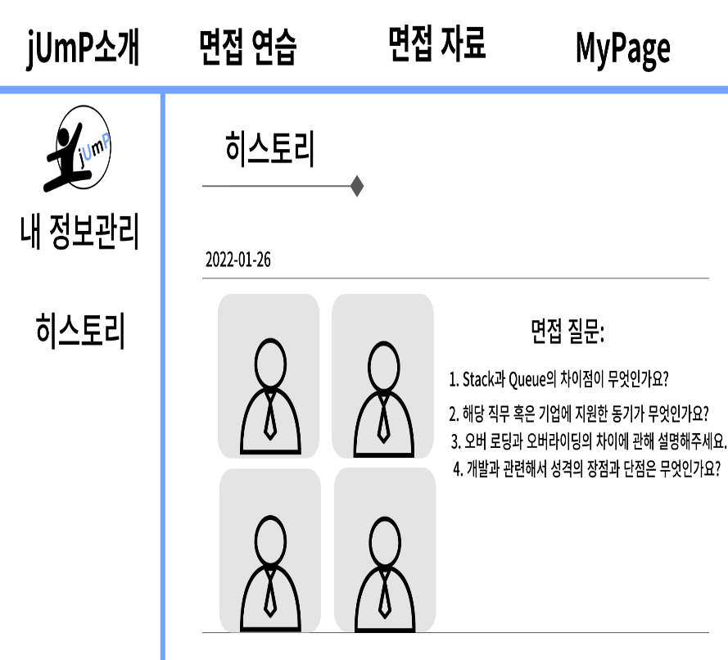
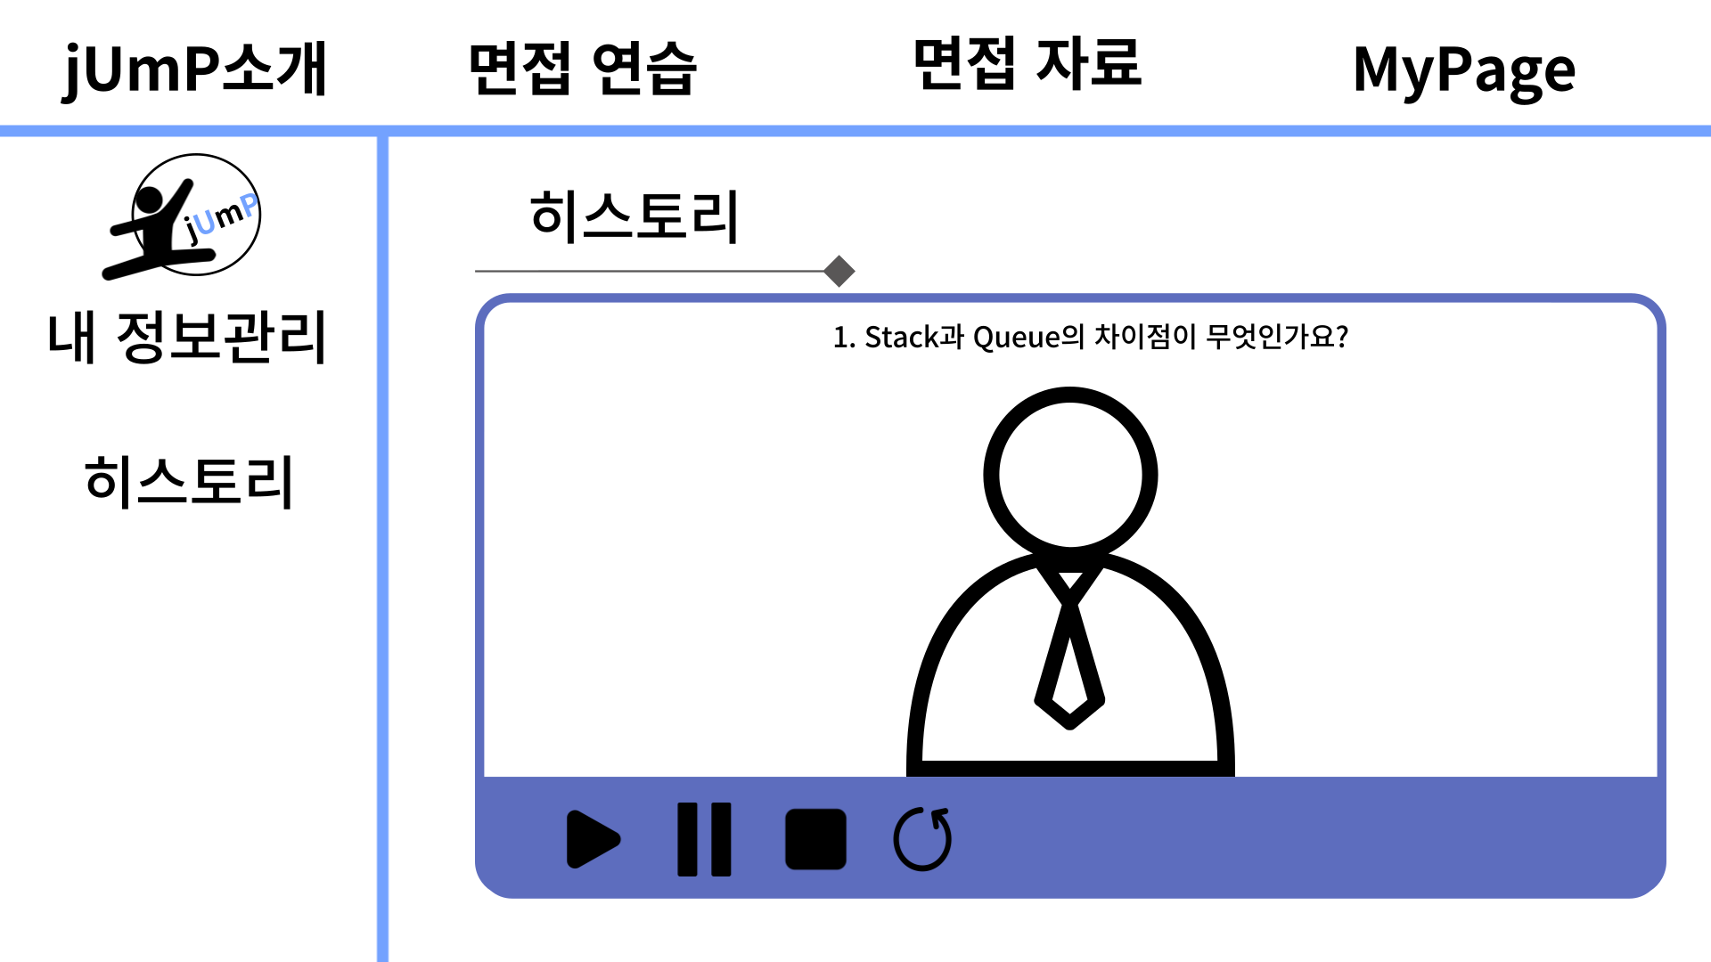
3
jUmP 초기 동작 화면 (UI)
<MyPage UI>
2
3
4

Slide 16
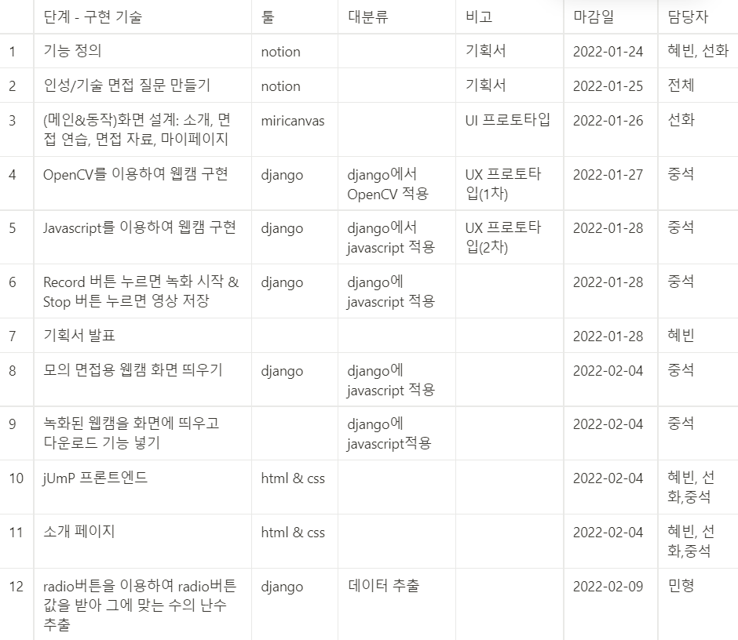
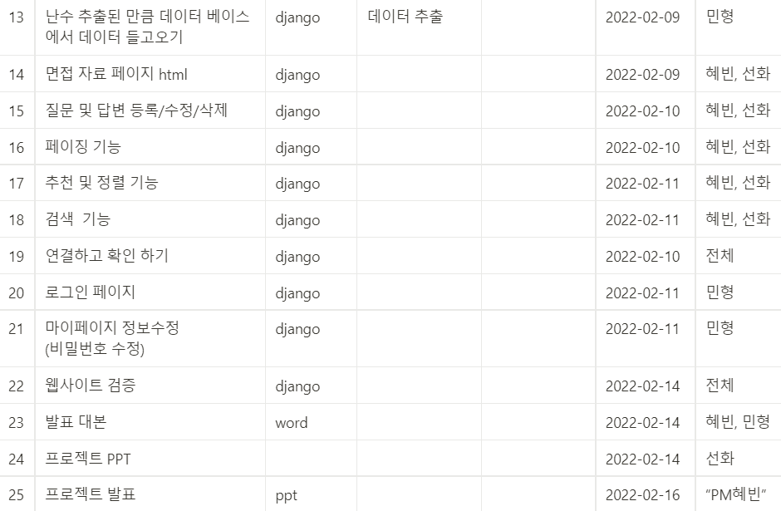
4
회의록
<jUmP> 4.1 기획서 </jUmP>

Slide 17
4
회의록
<jUmP> 4.2 자료 </jUmP>
[인성 질문 예시]
[기술 질문 예시]
1분 자기소개 부탁드립니다.
해당 직무 혹은 기업에 지원한 동기가 무엇인가요?
개발과 관련해서 성격의 장점과 단점은 무엇인가요?
인생을 살면서 가장 힘들었던 일과 그것을 어떻게 극복하였나요?
입사 후 원하는 부서나 직무에 배치되지 않아도 괜찮나요?
협업 상황에서 발생한 갈등 상황이 있다면 무엇이고 어떻게 해결하였나요?
팀원 중 마음에 들지 않는 사람이 있는 경우 어떻게 대처하나요?
왜 개발 직무를 선택하였나요? 개발자로서 이루고 싶은 것이 무엇인가요?
입사 후 10년이 되었을 때 어떤 모습일 것 같나요? 혹은 어떤 목표가 있나요?
마지막 질문이나 하고 싶은 말이 있나요?
소프트웨어 테스트 중 화이트박스 테스트란 무엇인가요?
Deque에 대해 설명해주세요.
트리거와 이벤트의 차이는 무엇인가요?
하
SQL Injection에 관해 설명해주세요.
오버 로딩과 오버라이딩의 차이에 관해 설명해주세요.
정보보안의 3대 요소로는 무결성, 기밀성, 가용성이 있습니다. 이 3가지 중 무결성에 관해서 설명해주세요.
중
해시 암호화 알고리즘의 원리에 관해 설명해주세요.
형상 관리의 각 단계에 관해 설명해주세요.
MTSP에 대해 설명해주세요.
상

Slide 18
Part 3
산출 단계

Slide 19
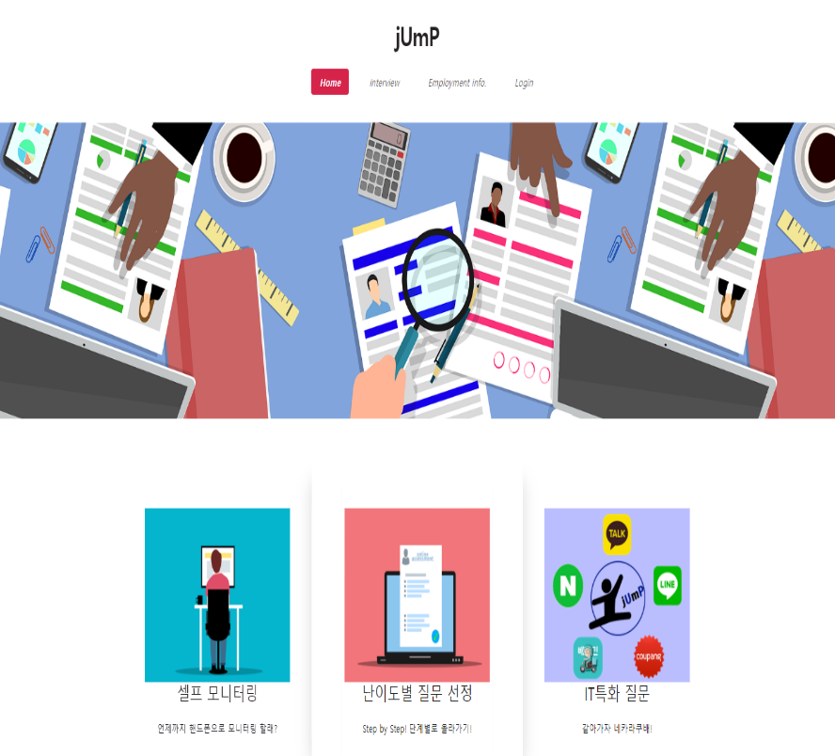
1
jUmP 메인 화면 (UI)
[로그인하지 않은 상태]
[로그인한 상태]

Slide 20
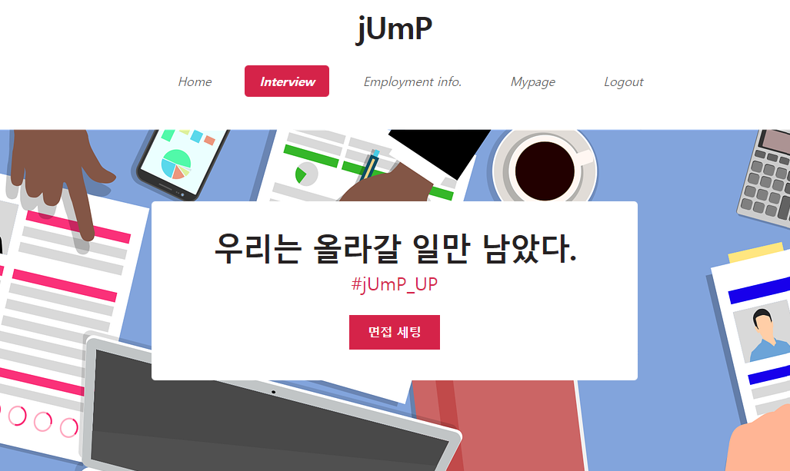
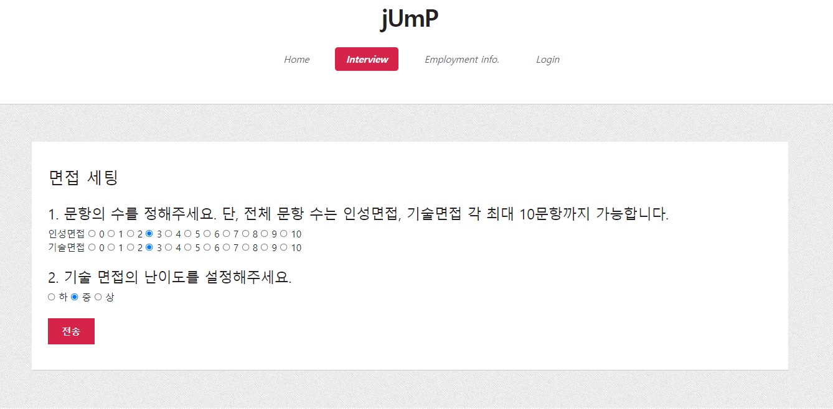
2
Interview UI & 질문 추출 기능

Slide 21
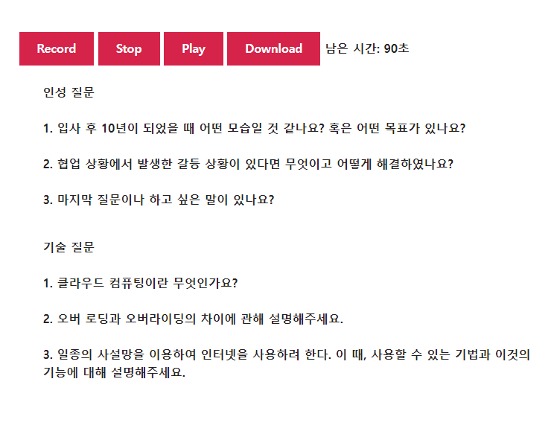
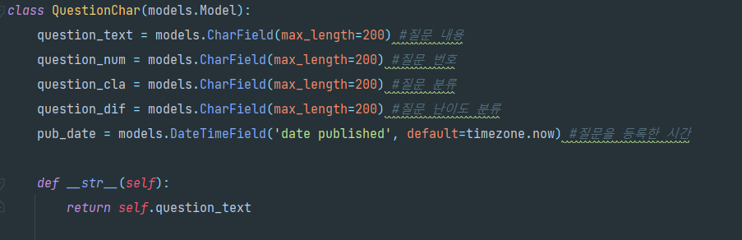
2
Interview UI & 질문 추출 기능
[models.py]
질문 분류: 인성 면접 질문 값 = 0, 기술 면접 질문 값 = 1
질문 난이도 분류: 0 (하)/ 1 (중)/ 2(상)

Slide 22
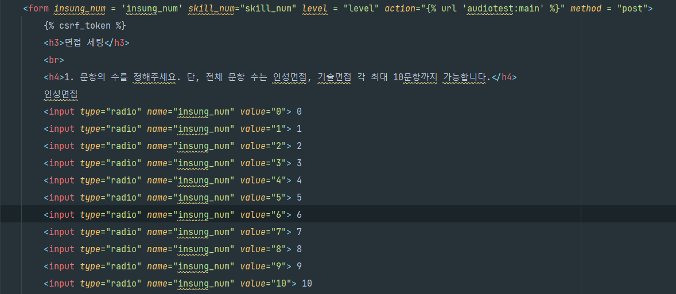
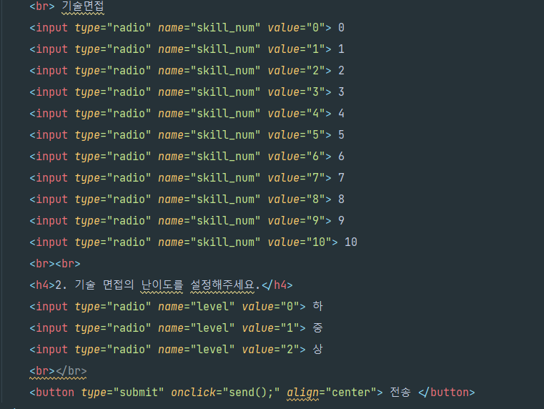
2
Interview UI & 질문 추출 기능
[interview_question_setting.html]
인성 면접 버튼 값 = i n s u n g_n u m
기술 면접 버튼 값 = s k i l l _ n u m
난이도 버튼 값 = l e v e l

Slide 23
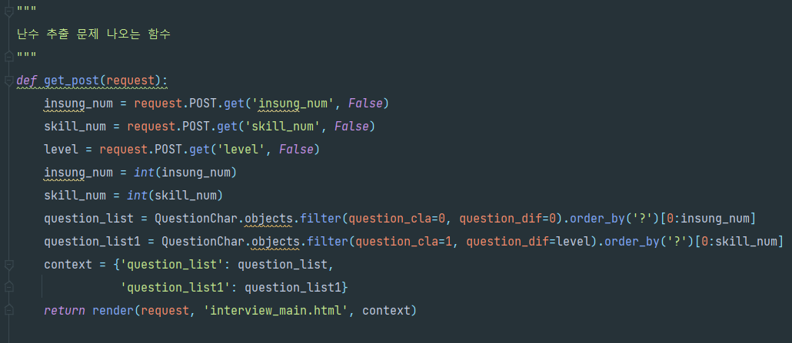
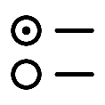

2
Interview UI & 질문 추출 기능
[views.py]
1)
인성 면접
insung_num
기술 면접
P O S T
skill_num
난이도
level
2)
<문자형>
<숫자형>
insung_num
insung_num
skill_num
skill_num

Slide 24

2
Interview UI & 질문 추출 기능
[views.py]
3)
question_list = 인성 질문 랜덤 추출
question_cla = 0 → 분류 의미
question_dif = 0 → 인성 질문은 난이도 무
order_by(?) → 랜덤/ 무작위로 질문 추출
[0: insung_num] --> [0 : 5 ] → 인성 질문 5개 추출
question_list1 = 기술 면접 랜덤 추출
4)
위 내용 → context로 값을 받고 → render

Slide 25
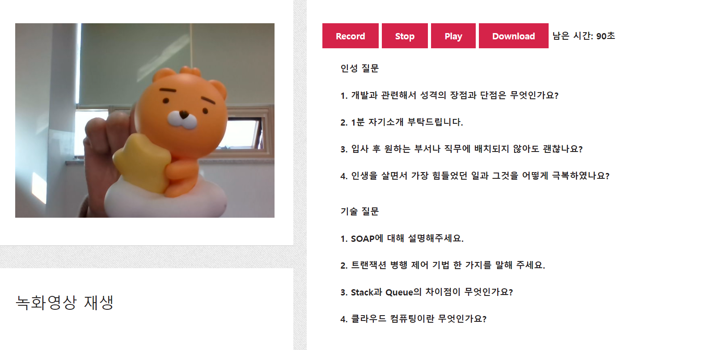
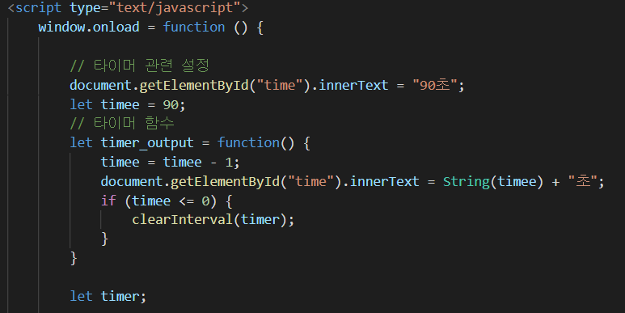
3
영상 기능
<jUmP> 3.1 타이머 불러오기 </jUmP>
[interview_main.html]
set Intertval() 함수를 이용해 구현
한 질문 당 제한 시간 : 90초

Slide 26
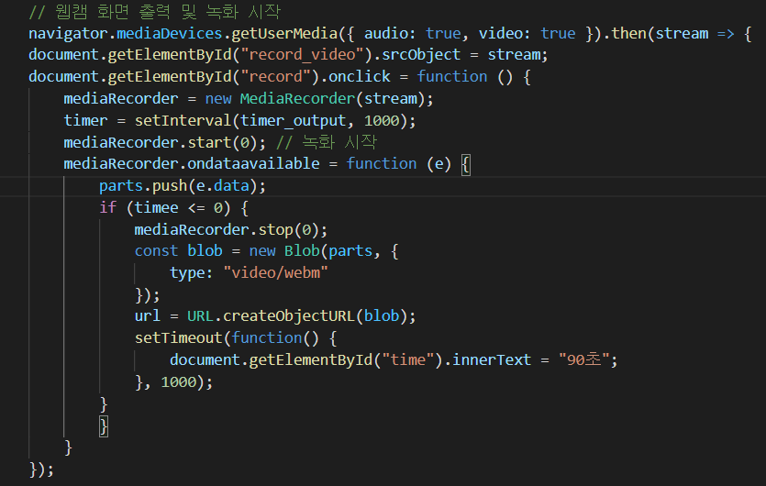
3
영상 기능
<jUmP> 3.2 카메라 불러오기 </jUmP>
[interview_main.html]
MediaRecorder API 이용
녹화 버튼을 누르면 타이머와 녹화 기능이 시작
녹화가 끝날 경우, url에 미디어 데이터가 저장된다.

Slide 27
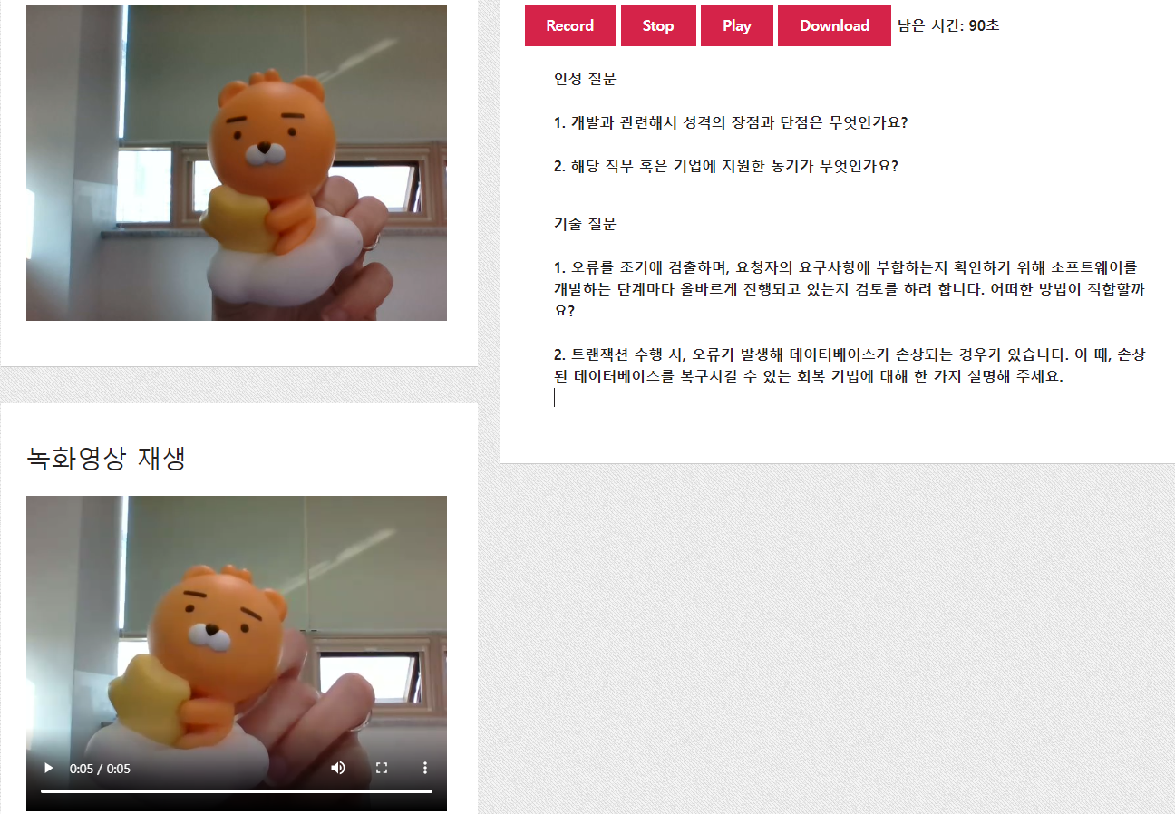
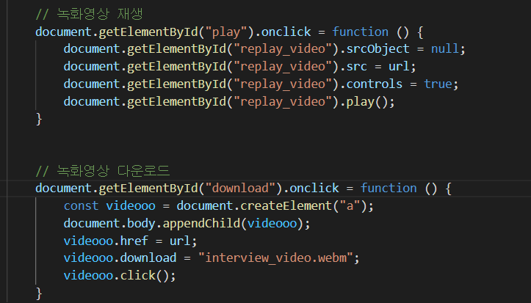
3
영상 기능
<jUmP> 3.3 영상 재생, 다운로드 </jUmP>
[interview_main.html]
플레이 버튼을 통해 앞서 저장된 영상을 현재 페이지에서 재생할 수 있다.
다운로드 버튼을 누르면 영상을 다운받을 수 있다.

Slide 28
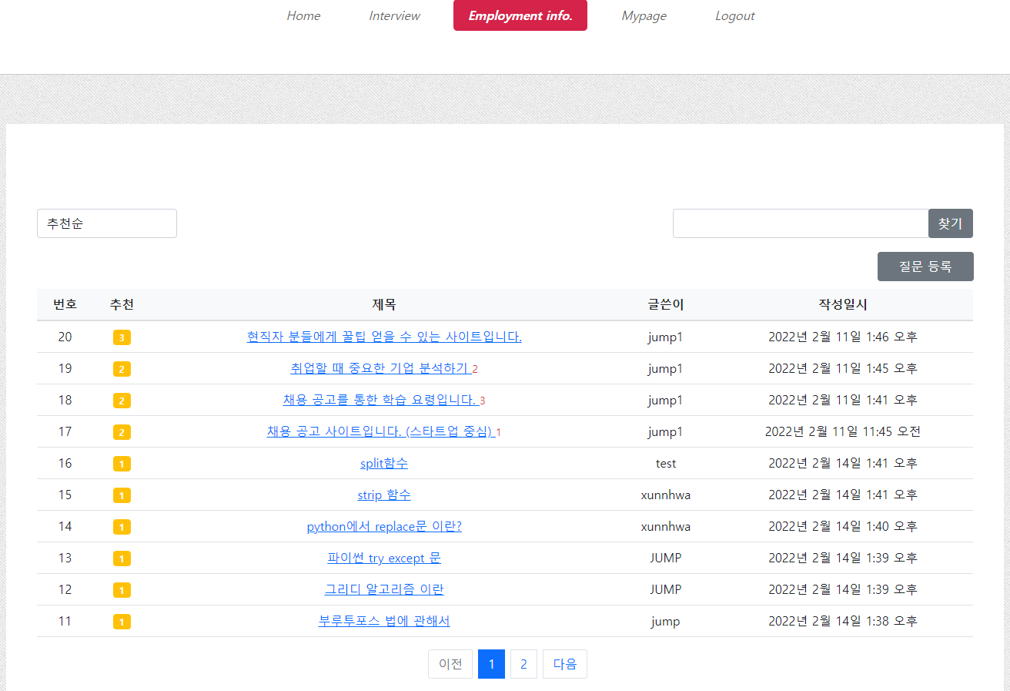
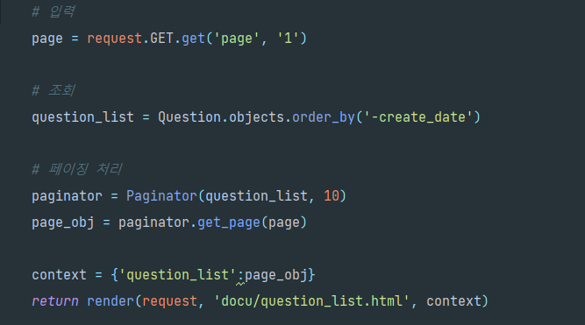
4
게시판
<jUmP> 4.1 페이징 기능</jUmP>
[게시판 UI]
[docu/views.py]
( ‘page’ , ‘ 1 ‘ ) → 페이지 파라미터/단위가 없는 URL을 위한 기본값
Paginator를 이용하여 10개씩 페이지를 띄운다

Slide 29
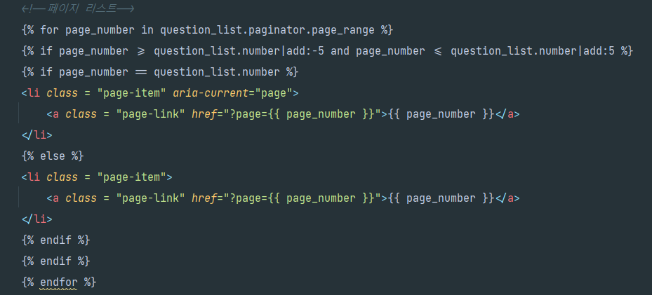
4
게시판
<jUmP> 4.1 페이징 기능</jUmP>
[게시판 UI]
[question_list.html]
페이지 번호를 띄우는 코드
add:-5 , add:5 → 5 작은 수 ~ 기준 페이지 번호 ~ 5 큰 수

Slide 30
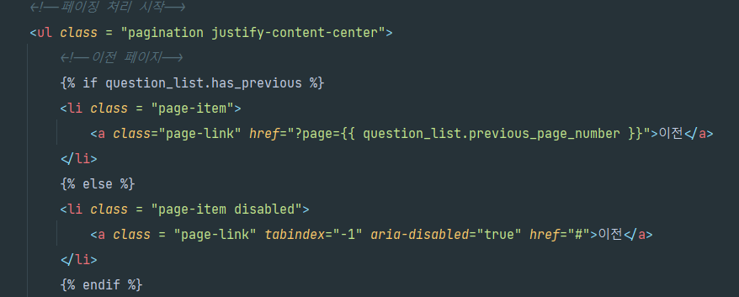
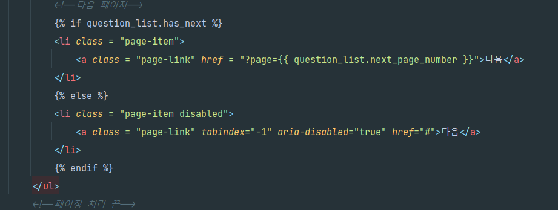
4
게시판
<jUmP> 4.1 페이징 기능</jUmP>
[question_list.html]
버튼을 등록하여 이전 페이지로 이동할 수 있는 코드
버튼을 등록하여 다음 페이지로 이동할 수 있는 코드

Slide 31
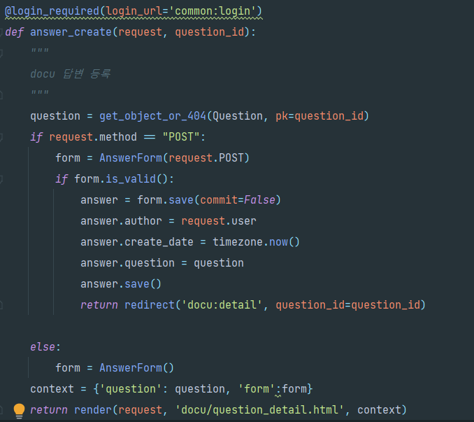
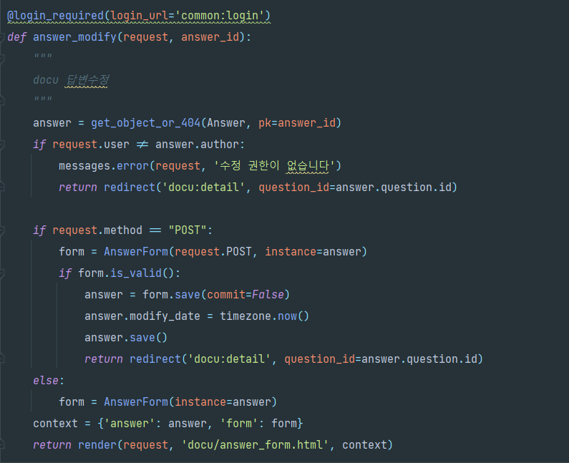
4
게시판
<jUmP> 4.2 답변 등록/ 수정/ 삭제 기능 </jUmP>
[answer_views.py 등록]
[answer_views.py 수정]
* 질문 등록 버튼 생성
답변 등록 버튼을 클릭한 후 POST형식으로 정보를 받는다.
여러가지 정보를 받은 후 DB에 저장한다.
수정 버튼 클릭 후 수정 창으로 들어가 POST형식으로 정보를 받는다
수정된 정보를 받은 후 DB에 저장한다

Slide 32
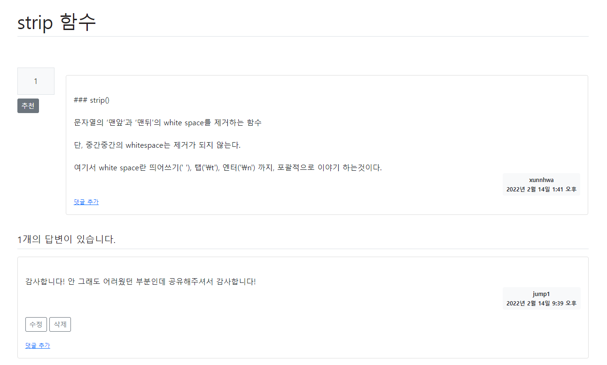
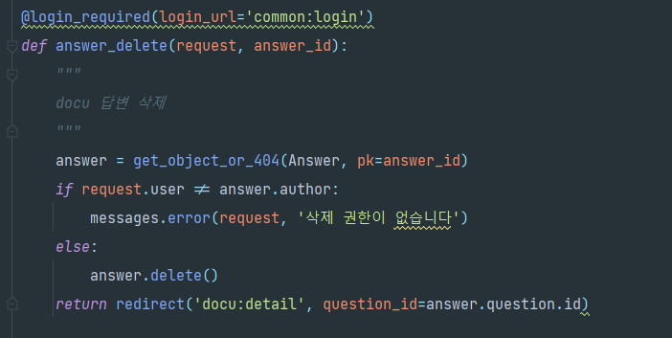
4
게시판
<jUmP> 4.2 답변 등록/ 수정/ 삭제 기능 </jUmP>
[answer_views.py 삭제]
로그인 유저와 글 쓴 유저가 다르면 삭제 권한이 없다고 나타낸다
같다면 답변을 지운다

Slide 33
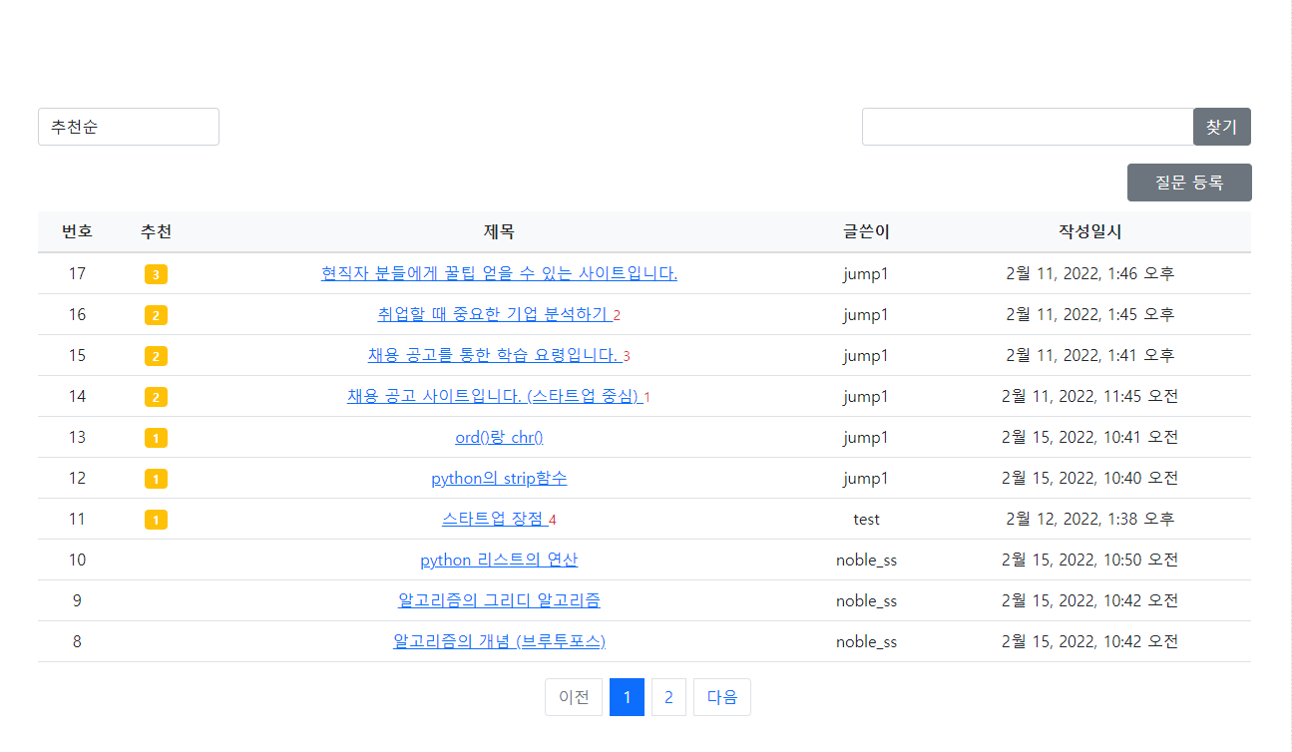
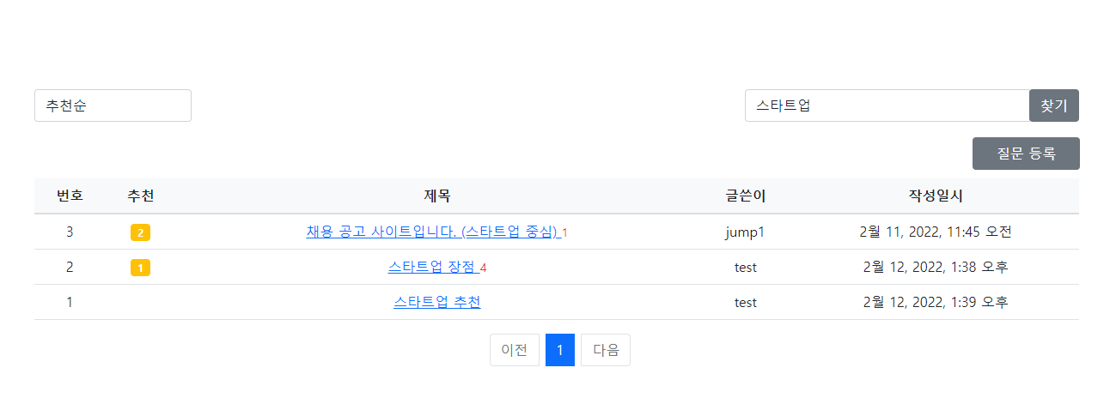
4
게시판
<jUmP> 4.3 검색 기능</jUmP>
[게시판 UI]
* 질문 등록 버튼 생성

Slide 34
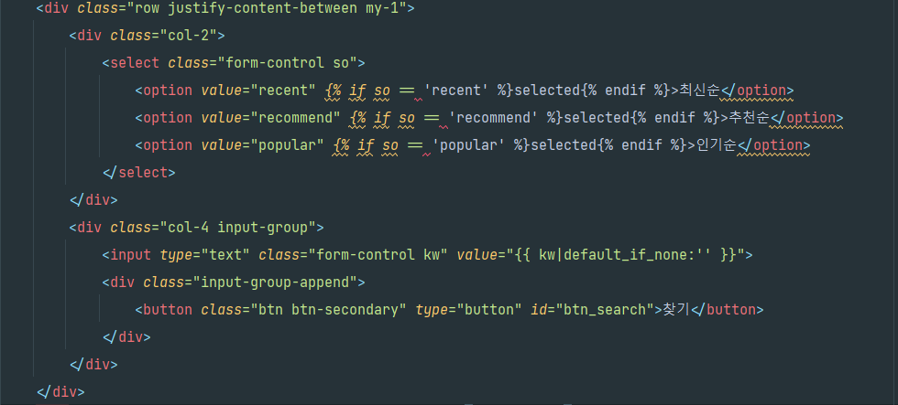
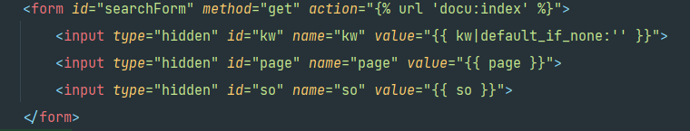
4
게시판
<jUmP> 4.3 검색 기능</jUmP>
[question_list.html]
[question_list.html]
* 질문 등록 버튼 생성
< 두 사진 요약>
검색창 및 찾기 버튼 생성
value = “{{ kw | default_if_none : “ “ } }” → 검색창에 키워드가 없는 상태
검색 기능은 GET 방식 활용 --> 페이지 이동 중에 오류를 방지하기 위함

Slide 35
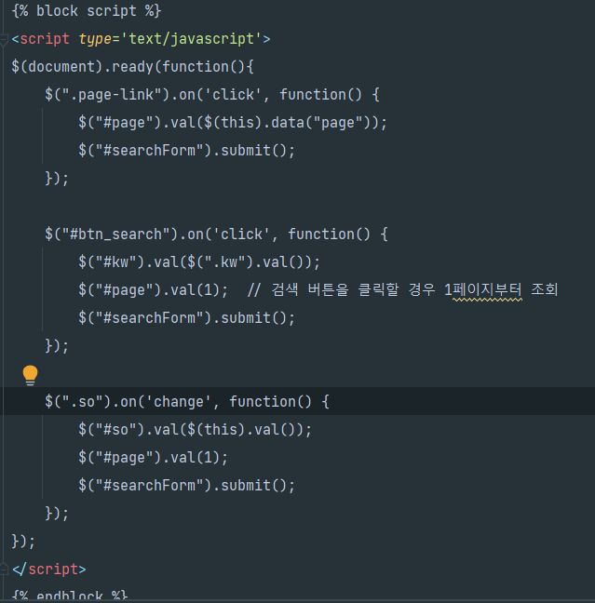
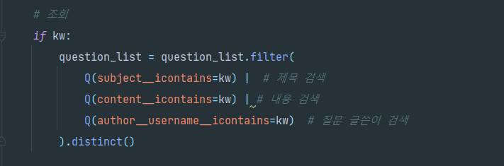
4
게시판
<jUmP> 4.3 검색 기능</jUmP>
[question_list.html]
[base_views.py]
* 질문 등록 버튼 생성
< 두 사진 요약>
검색창에 keyword 입력 → 검색 버튼을 누르기 → keyword가 포함된 폼 요청
subject /content /author_username__icontains=kw
→ 키워드가 제목, 내용, 질문 글쓴이에 포함되는지 물어본다.

Slide 36
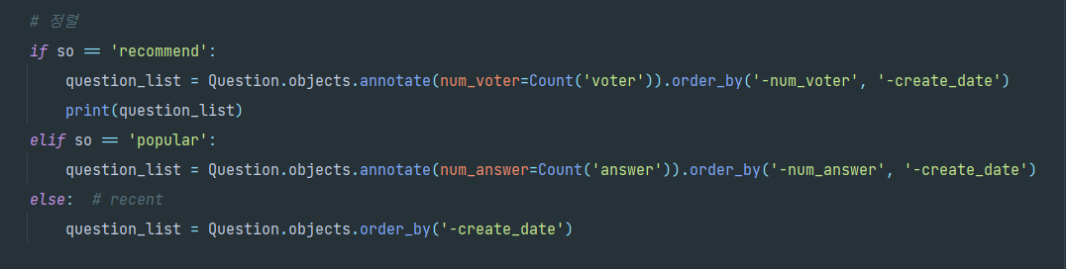
4
게시판
<jUmP> 4.4 정렬 기능</jUmP>
[question_list.html]
[base_views.py]
* 질문 등록 버튼 생성
order_by (‘-인자1’, ‘-인자2’) → 예) order_by (‘-num_voter’, ‘-create_date’)
- 첫 번째 항목이 우선순위에 있음. 예) 추천순이 같으면, 최신순으로 정렬

Slide 37
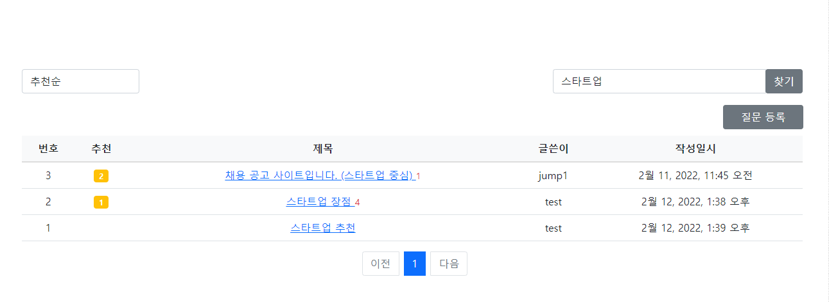
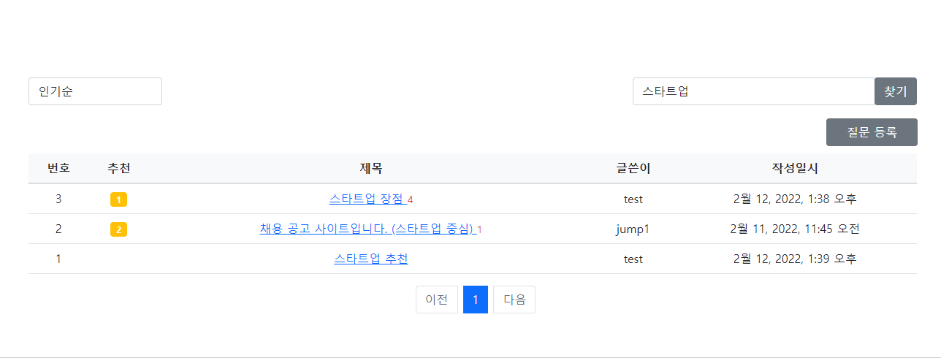
4
게시판
<jUmP> 4.4 정렬 기능</jUmP>
[추천순]
[인기순]
* 질문 등록 버튼 생성
추천이 많은 순
댓글이 많은 순

Slide 38
Part 4
마무리

Slide 39
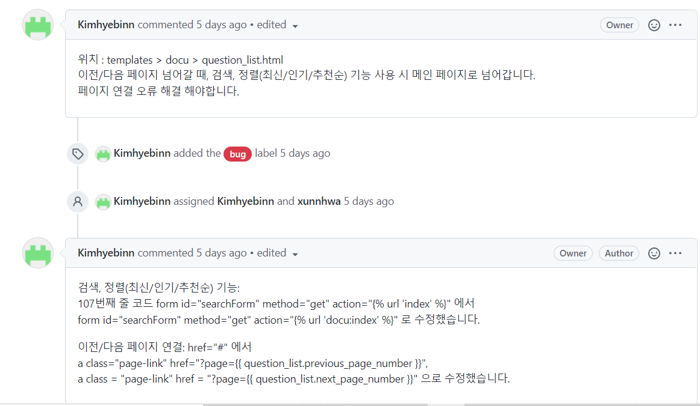
1
이슈트래킹
<jUmP> 1.1 게시판 링크 연결 오류</jUmP>
영상 및 질문 나열

Slide 40


1
이슈트래킹
<jUmP> 1.2 타이머 오류</jUmP>
영상 및 질문 나열

Slide 41

1
이슈트래킹
<jUmP> 1.3 영상 다운로드 기능</jUmP>
영상 및 질문 나열

Slide 42



2
히스토리 기능 보완
2
2
영상 및 질문 나열
재생된 영상 위에 질문 기재
날짜별 모의면접 영상
영상 및 질문 나열

Slide 43




3
팀
원
들
의
마
지
막
한
마
디
이 팀의 PM을 맡게 되어서 영광이었습니다.프로젝트를 통해 개발 흐름을 파악해 볼 수 있어서 좋았습니다.짧은 시간이지만 함께한 팀원들이 각자 역할을 잘 수행해 줘서 고맙습니다.
개발자 김혜빈
첫 코딩 프로젝트이어서 많이 헤맸지만 값진 경험을 했습니다. 이론을 배우는 것도 중요하지만 프로젝트를 만들면서 얻는 것이 더 많다는 것을 느꼈습니다. 앞으로 더 많은 개인 프로젝트와 팀 프로젝트에 참여해 개인 포트폴리오도 쌓고 코딩 실력을 키우고 싶습니다. 깃 허브를 사용해 처음으로 협업했고, 조원들의 코딩을 보고 많이 배웠습니다. jUmP 조원들 다 고생하셨습니다!
개발자 서선화
3주의 짧은 시간동안 다들 고생하셨습니다. 설 연휴가 있어서 더 짧았던 것 같아요. 그래도 이번 조별 프로젝트?를 진행하면서, 깔끔하게 코딩할 수 있는 다양한 코딩 스킬이라던가 ajax와 같은 통신에 사용되는 것들에 대해서 많이 공부하고 알아가게 되었습니다. 멀티캠퍼스 일정이 끝난 후, 조금 쉬다가 만들 포트폴리오에 관한 아이디어도 얻었네요. 얻은 것들을 이용해 이전보단 나은 작품을 만들어 보겠습니다.
개발자 안중석
이번 프로젝트를 통해서 IT프로젝트의 진행방식, 왜 공부보다 프로젝트를 여러 개 해봐야 되는지 느꼈다. 협업 과정에서 여러 문제들에 직면 할 때 마다 내가 어느 부분을 잘 모르는지, 어느 부분을 더 공부해야되는지 알 수 있어서 내 실력을 보완하기 정말 좋았다. git을 쓰는것도 쉽지 않았다. 조원들과 상의하며 진행하는 과정에서 팀웍 뿐만 아니라 내 코드를 다른이들에게 공유하고 설명하는 능력도 늘어난 것 같다. 진행 과정중, 우리 조 뿐만 아니라 다른 조와 함께 작업하며 다른 조의 분위기도 느껴 보았고, 다같이 열심히 하며 보람도 찼다.
같이 고생한 조원 뿐만 아니라 5개월동안 다같이 고생한 Track B반 모두 고생 하셨습니다 :)
개발자 이민형

Slide 44

THANK YOU

